Slide 1
Prezentacja wykonana przez Barbarę Pakułę w ramach projektu „Podaj dalej 2 - Senior dla Kultury” realizowanego przez NASK i finansowanego przez Ministerstwo Kultury i Dziedzictwa Narodowego.

Slide 2
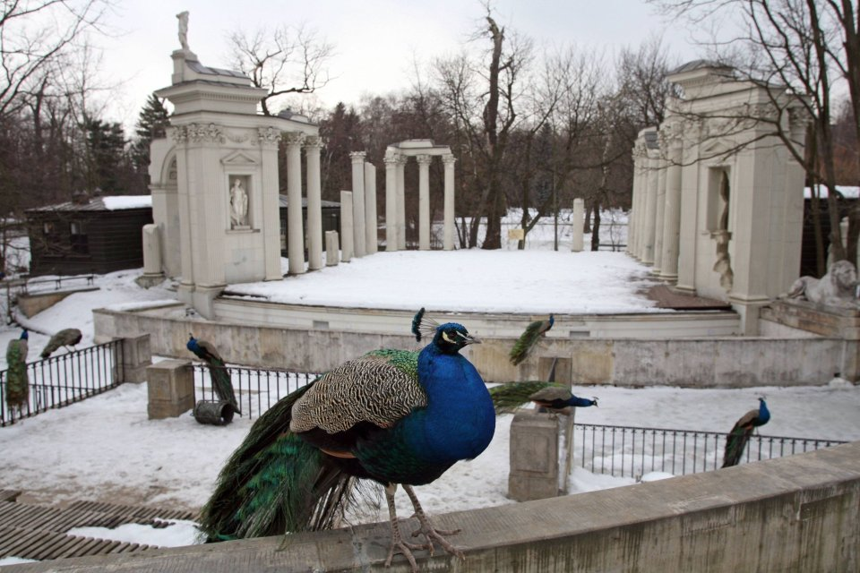
Łazienki Królewskie
źródło: poznajwarszawe.com

Slide 3
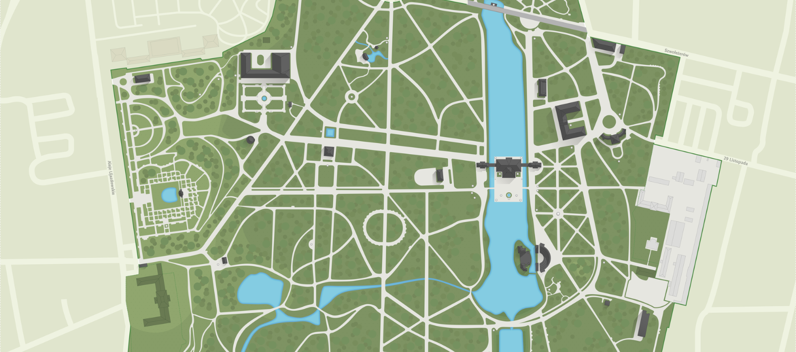
Łazienki Królewskie – zespół pałacowo-ogrodowy w Warszawie założony w XVIII wieku przez Stanisława Augusta Poniatowskiego.
Nazwa pochodzi od barokowego pawilonu Łaźni, wzniesionego w latach 80. XVII wieku przez Stanisława Herakliusza Lubomirskiego i przebudowanego przez Stanisława Augusta Poniatowskiego na pałac Na Wyspie. Oprócz budynków pałacowych, pawilonów oraz wolnostojących rzeźb znajdują się tutaj trzy ogrody: Ogród Królewski, Ogród Romantyczny i Ogród Modernistyczny. Od 2014 roku istnieje również Ogród Chiński.
Łazienki są miejscem wielu wydarzeń o charakterze kulturalnym, naukowym i rozrywkowym, a także jednym z ulubionych miejsc spacerów mieszkańców i gości stolicy.
źródło: www.lazienki-krolewskie.pl

Slide 4
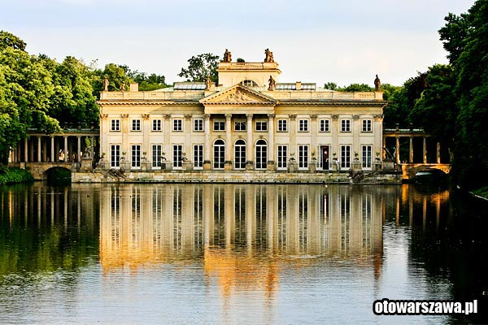
źródło: otowarszawa.pl
Pałac Na Wyspie, pałac Na Wodzie, pałac Łazienkowski
Pierwotnie barokowy pawilon Łaźni zbudowany według projektu Tylmana z Gameren w 1683–1689 dla marszałka wielkiego koronnego Stanisława Herakliusza Lubomirskiego, przebudowany w 1772–1793 przez Dominika Merliniego i Jana Chrystiana Kamsetzera
dla króla Stanisława Augusta Poniatowskiego.
Zespół pałacowy leży na sztucznej wyspie otoczonej przez staw. Jest połączony z lądem dwoma mostami zwieńczonymi kolumnami.
Notes:
Pałac na Wyspie

Slide 5
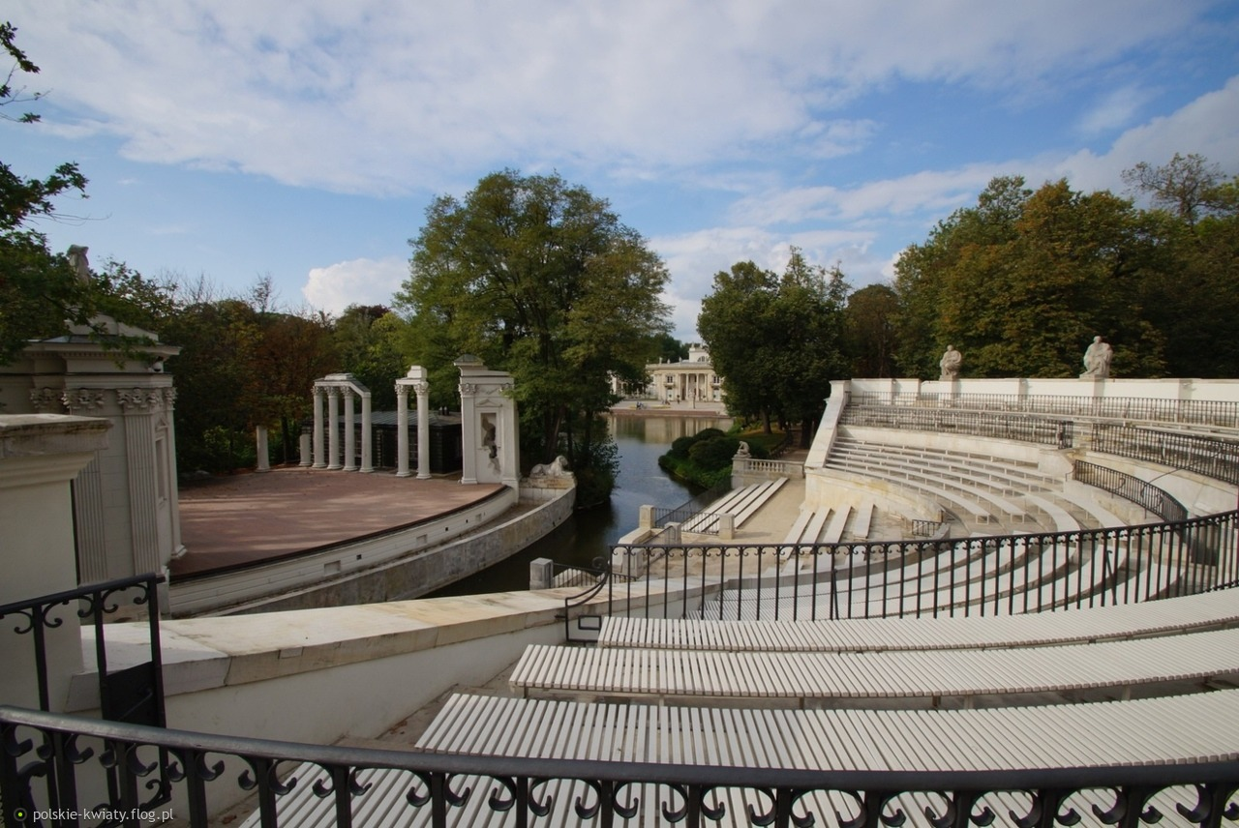
Amfiteatr w Łazienkach Królewskich
Obiekt powstał w 1785 jako amfiteatr ziemny. Kamienną postać zyskał w 1790 roku, przebudowany według projektu Jana Chrystiana Kamsetzera. Teatr składa się z dwóch części, przedzielonych wypełnionym wodą kanałem.
W sezonie letnim w teatrze odbywają się koncerty i przedstawienia teatralne.
źródło: polskie-kwiaty.flog.pl

Slide 6
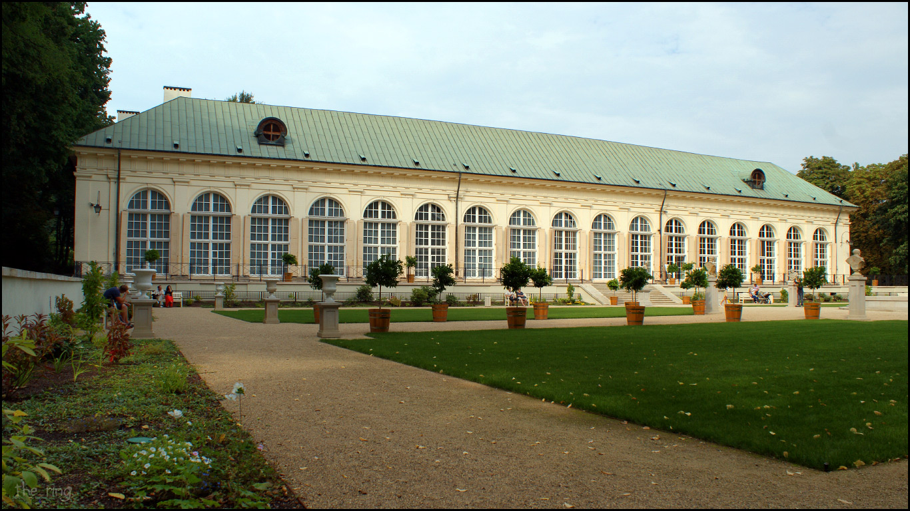
źródło: skyscraper.com
Stara Pomarańczarnia, także Stara Oranżeria – budynek wzniesiony w latach 1786–1788 według projektu Dominika Merliniego.
Stara Pomarańczarnia wykorzystywana do przechowywania drzew pomarańczowych, które latem zdobiły alejki parkowe w Łazienkach. We wschodnim skrzydle budynku mieścił się teatr dworski – Teatr Stanisławowski.

Slide 7
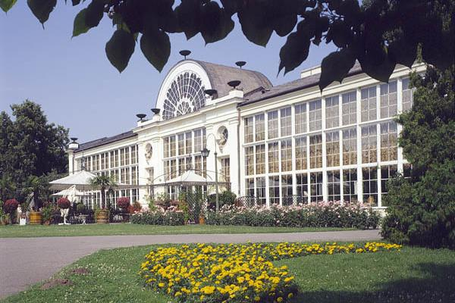
źródło: http://www.msw-pttk.org.pl/
Nowa Pomarańczarnia, Nowa Oranżeria
Powstała w latach 1860-61 według projektu Adama Adolfa Loewe i Józefa Orłowskiego w wyniku znacznego powiększenia się zbioru roślin cieplarnianych, dzięki nabyciu od Radziwiłłów z Nieborowa w 1855 roku wielkiej kolekcji drzew pomarańczowych. Odtąd dla odróżnienia od tej nowej, dawną Pomarańczarnię stanisławowską zaczęto nazywać Starą Pomarańczarnią.

Slide 8
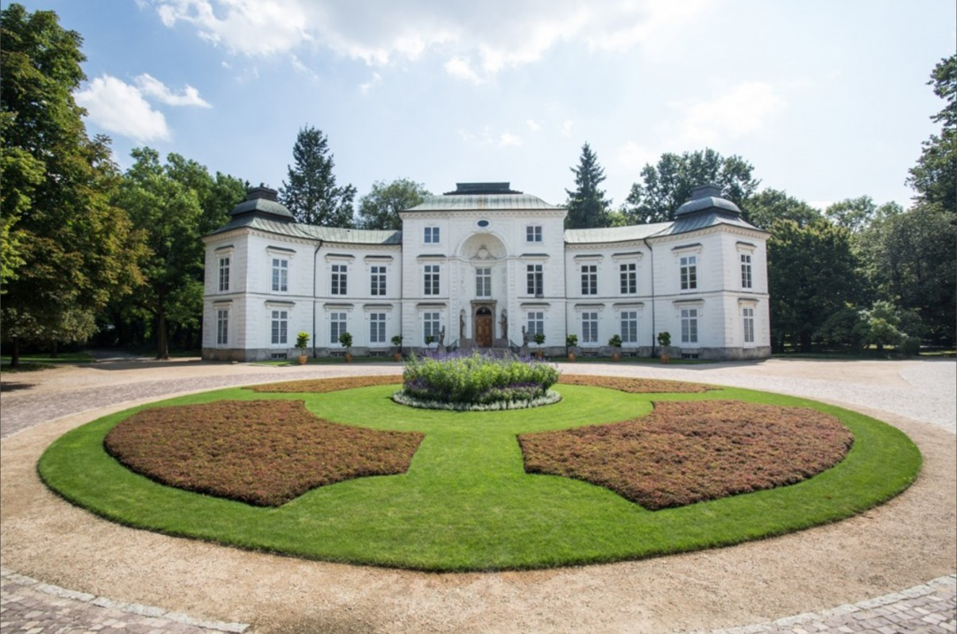
źródło: www.lazienki-krolewskie.pl
Pałac Myślewicki - pałac powstał na polecenie Stanisława Augusta Poniatowskiego w latach 1774–1779, według projektu Dominika Merliniego w stylu wczesnoklasycystycznym. Początkowo zamieszkiwali go dworzanie królewscy, później objął go książę Józef Poniatowski

Slide 9
Biały Domek – budynek klasycystyczny. Wzniesiony w latach 1774–1776 według projektu Dominika Merliniego, który nadał mu cechy podmiejskiej letniej will.
Jest pierwszym obiektem zbudowanym w Łazienkach przez Stanisława Augusta Poniatowskiego.

Slide 10
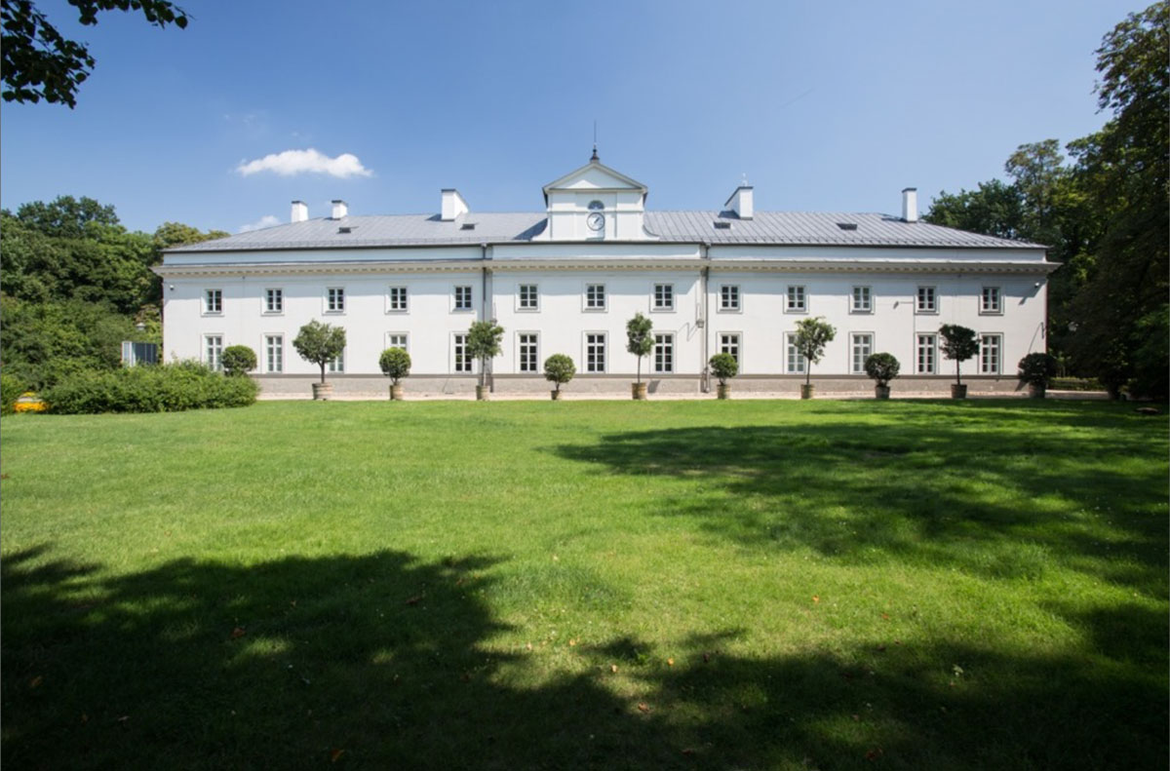
źródło: lazienki-krolewski.pl
Szkoła Podchorążych w Warszawie – wyższa szkoła wojskowa powstała 28 lipca 1815 roku w Warszawie szkoląca przyszłych oficerów. Jej siedziba mieściła się w Wielkiej Oficynie w Łazienkach Królewskich w Ujazdowie. Dzisiaj jest tu muzeum (tzw. Podchorążówka).

Slide 11
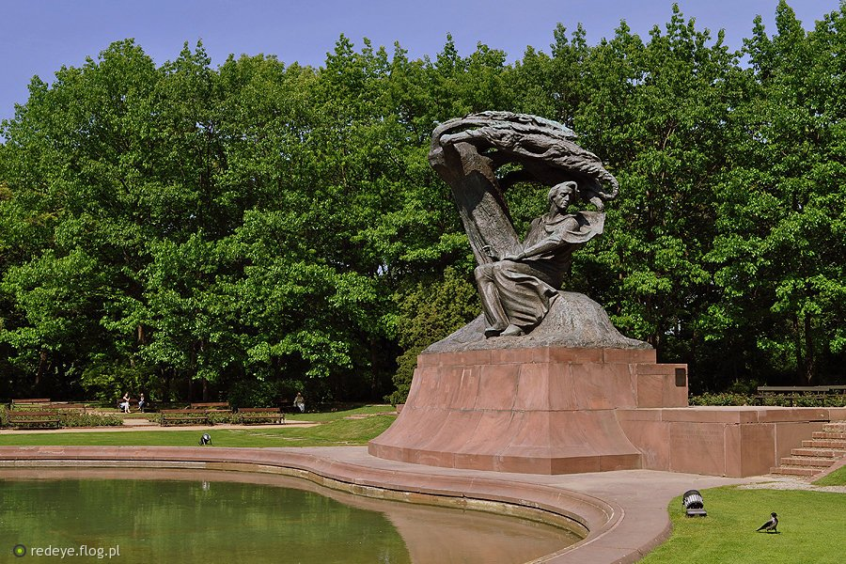
źródło: redeye.flog.pl
Od maja do września w każdą niedzielę przed pomnikiem Fryderyka Chopina odbywają się koncerty fortepianowe
Wykorzystano zasoby Internetu.

Slide 12
Uczestnik projektu jako autor niniejszej prezentacji wyraził zgodę na wykorzystanie wytworzonych przez siebie utworów do celów edukacyjnych oraz promocyjnych w części lub całości zgodnie z Regulaminem rekrutacji i uczestnictwa w projekcie: „Podaj dalej 2 – Senior dla Kultury”. Ilustracje, zdjęcia i utwory przedstawione w niniejszej prezentacji pochodzą z zasobów sieci Internet oraz zasobów prywatnych uczestników projektu i są wykorzystywane przez organizatora wyłącznie w celu edukacyjnych i promocyjnych ww. projektu. Wykorzystanie prezentacji w innym celu jest prawnie zabronione.

